Slide 1
TRABALHO INTERDISCIPLINAR 2 · SPRINT 1
Hub de Estudos
Plataforma web para centralizar estudos, dúvidas e monitoria do curso de Ciência da Computação.
Arthur Victor · Lucas Coelho · Gustavo Martins · Gustavo Alckmin · Henrique Temponi · Guilherme Lino
Prof. Marcos André Silveira Kutova · PUC Minas — ICEI · Ciência da Computação

Slide 2
CONTEXTO
O problema
As ferramentas de estudo existem — Canvas, biblioteca, IA — mas estão dispersas e mal indexadas. O aluno perde tempo e desiste ao procurar informação confiável e específica.
“A IA encontra e fala sobre, só que não é uma resposta esclarecedora.”
João Pedro · 2º período
“Só descobri um livro essencial por indicação direta da professora.”
“
Entrevista qualitativa
O que acontece com mais frequência é o estresse de pesquisar, a demora da demanda.
“Muito volume de informação; filtrar tudo pra achar o que interessa demanda tempo.”
Luiz · 5º período
Espaço de problema

Slide 3
PESQUISA COM USUÁRIOS
Para quem estamos resolvendo
B
L
C
Berto
Lucas Andrade
Camila Luzia
19 · Aluno
22 · Monitor
20 · Estagiária
Aprende na prática e com agenda apertada. Quer tudo centralizado e menos tempo caçando material.
Ajuda colegas e valoriza dados. Precisa enxergar os gargalos da turma para repassar aos professores.
Quer informação validada. Usa IA como triagem, não como resposta final.

Slide 4
A PROPOSTA
A solução — Hub de Estudos
Um único lugar — buscável e validado — para estudar, tirar dúvidas e acompanhar a turma.
1
Centralização
2
Busca por palavra-chave
Materiais de estudo, monitoria e recursos do curso reunidos num só lugar.
Encontra conteúdo específico mesmo quando o título não deixa explícito.
3
Triagem por IA + monitor
4
Visão para o professor
A IA filtra a dúvida; quando não basta, escala para um monitor humano.
As dúvidas viram dados consolidados da turma em relatórios.

Slide 5
FUNCIONALIDADES
O que a plataforma entrega
Catálogo centralizado de estudos
Busca por palavra-chave
Materiais publicados por alunos, monitores e professores, filtráveis por disciplina.
Localiza conteúdos específicos além do que está no título.
Triagem por IA e pedido de ajuda
Exercícios no próprio site
Filtra dúvidas comuns e encaminha ao monitor quando necessário.
Prática direta para fixar o conteúdo, sem sair da plataforma.
Dúvidas consolidadas + relatório
Calendário, mensagens e avisos
Painel dos gargalos da turma e relatório para o professor.
Prazos importados do Canvas, chat da turma e notificações.

Slide 6
FLUXO DO USUÁRIO
Como funciona
1
2
3
4
Busca
→
Triagem por IA
→
Ajuda do monitor
→
Dado da turma
O aluno pesquisa por palavra-chave no catálogo.
A IA filtra e sugere conteúdos e respostas.
Se não resolveu, a dúvida escala para um monitor.
A dúvida vira relatório consolidado para o professor.
Visitante Navega o catálogo
Aluno Estuda, comenta e pede ajuda
Monitor / Professor Publica e vê relatórios
Perfis de acesso:

Slide 7
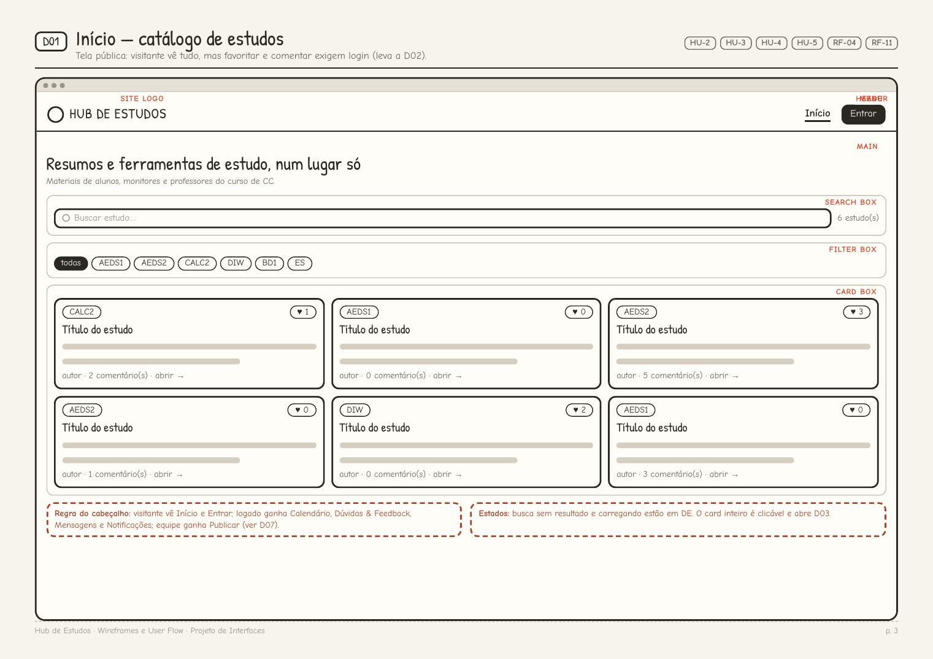
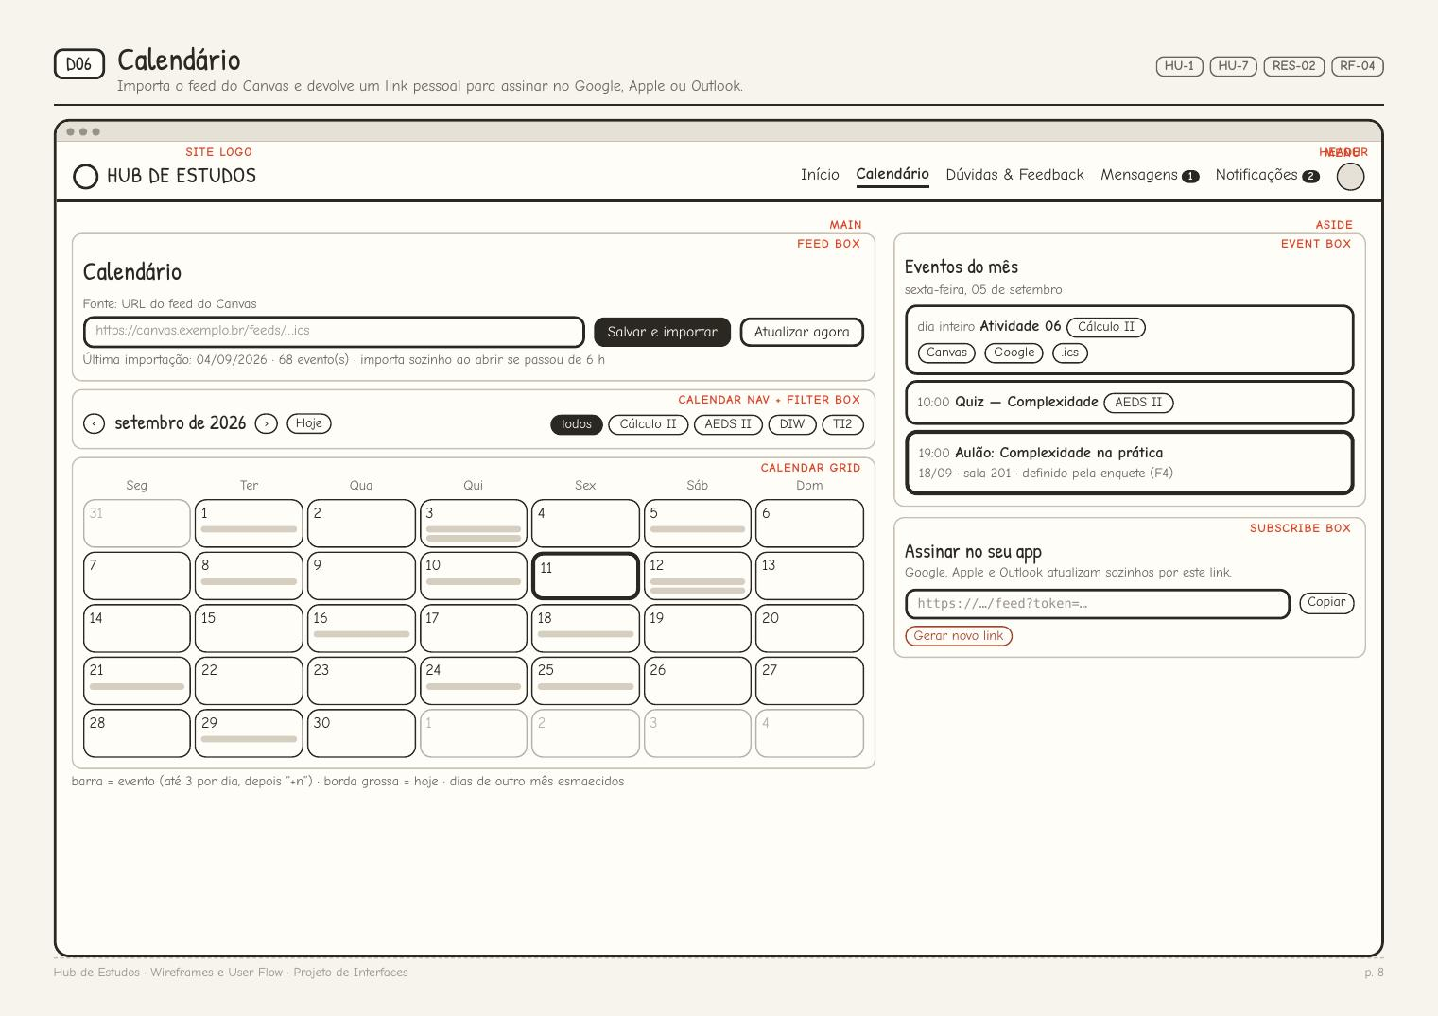
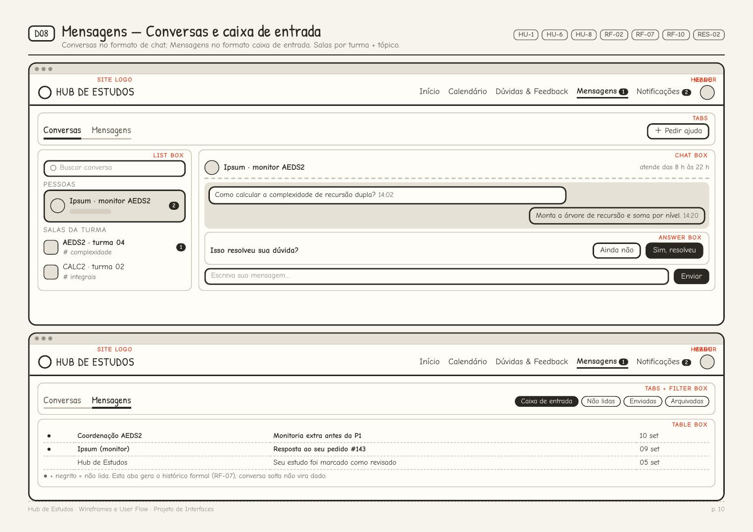
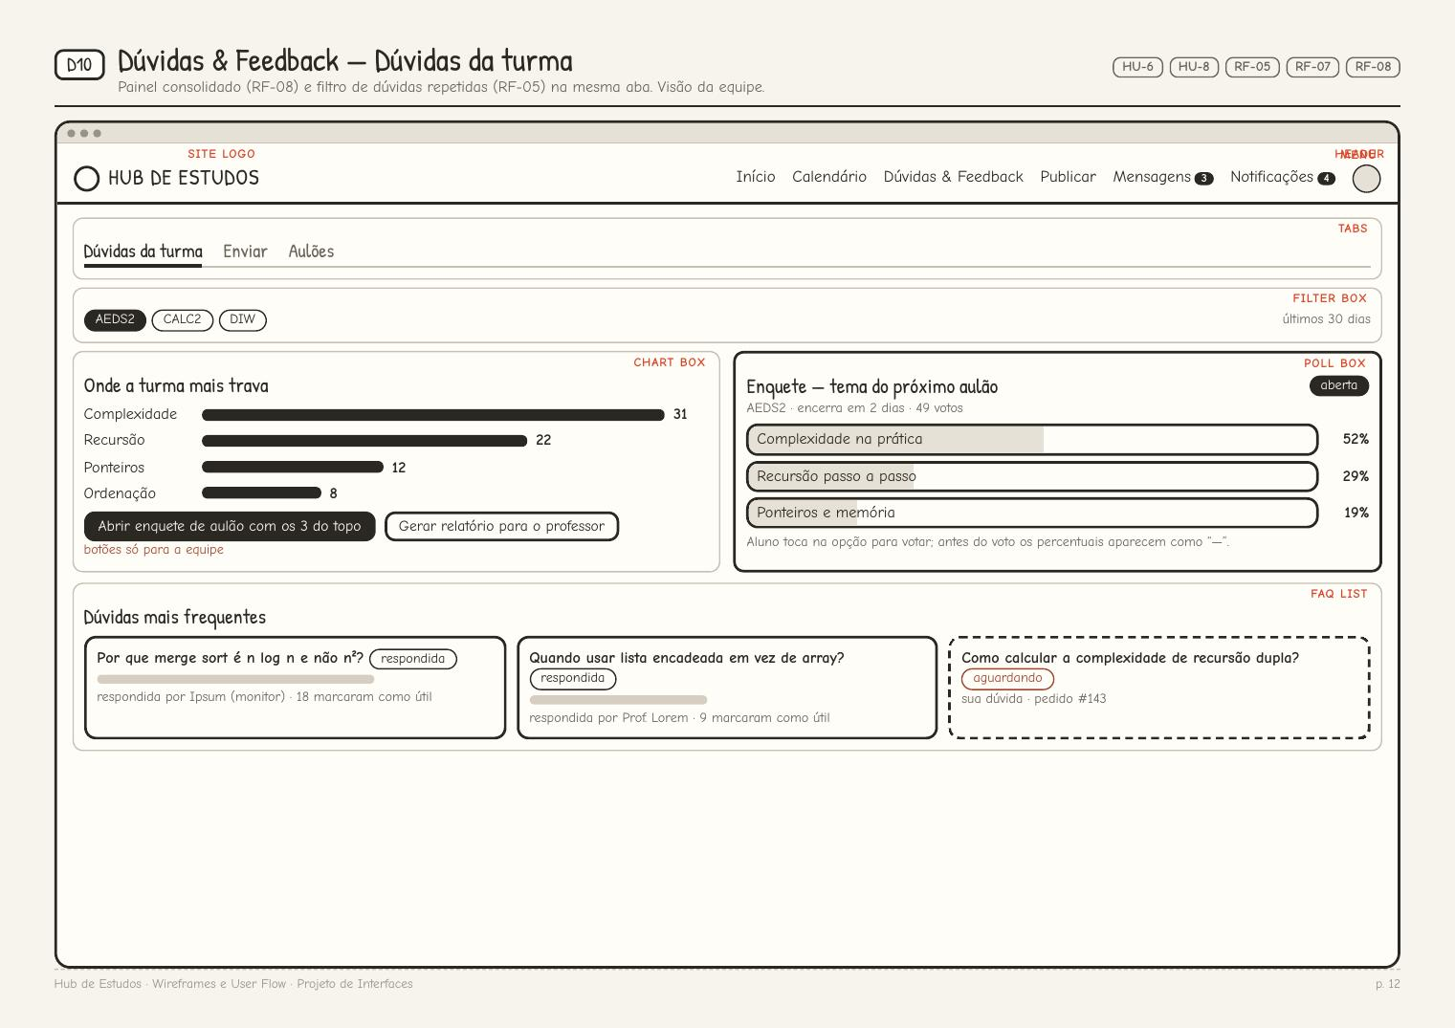
O PRODUTO
Telas e protótipo navegável
Início — catálogo e busca
Calendário integrado
Mensagens e monitoria
Dúvidas & Feedback da turma

Slide 8
ASPECTOS TÉCNICOS
Como foi construído
1
Front-end padrão web
2
Protótipo navegável
Interface em HTML, CSS e JavaScript, responsiva e leve para computadores antigos.
Publicado no GitHub Pages, com fluxo real por perfil e por tela.
3
Persistência de dados
4
Regras do domínio
Banco de dados relacional guarda usuários, conteúdos, dúvidas e mensagens.
Atendimento da monitoria das 8h às 22h e priorização de fontes confiáveis.

Slide 9
DIFERENCIAIS
Por que resolve o problema
Hoje
Com o Hub de Estudos
Informação dispersa em vários canais
Tudo reunido em um só lugar
Busca fraca, presa a títulos
Busca por palavra-chave no conteúdo
IA genérica que não conclui
IA para triagem + monitor humano
Professor sem visão da turma
Relatórios dos gargalos da turma

Slide 10
ENTREGAS
O que a Sprint 1 entregou
1
Pesquisa com usuários
2
Matriz CSD
Entrevistas qualitativas e highlights com alunos do curso.
Certezas, suposições e dúvidas + mapa de stakeholders.
3
Personas e proposta de valor
4
Histórias e requisitos
Três perfis e o mapa de ganhos e dores.
Histórias de usuário e requisitos funcionais e não funcionais.
5
Wireframes e protótipo
6
Modelagem de dados
Telas de desktop e mobile e protótipo navegável.
Modelo conceitual das principais entidades do sistema.

Slide 11
DOCUMENTAÇÃO
Repositório e protótipo
Toda a documentação da Sprint 1 está versionada no GitHub. O protótipo pode ser navegado direto no navegador.
</>
▶
Repositório no GitHub
Protótipo navegável
github.com/ICEI-PUC-Minas-CC-TI/Projeto_HUB
mavilaa.github.io/hub-estudos-prototipo
Entrega via Canvas em arquivo .ZIP gerado a partir do repositório da equipe.

Slide 12
Obrigado
Hub de Estudos · Trabalho Interdisciplinar 2 · Sprint 1
Arthur Victor · Lucas Coelho · Gustavo Martins · Gustavo Alckmin · Henrique Temponi · Guilherme Lino
Prof. Marcos André Silveira Kutova · PUC Minas — ICEI

